Slide 1
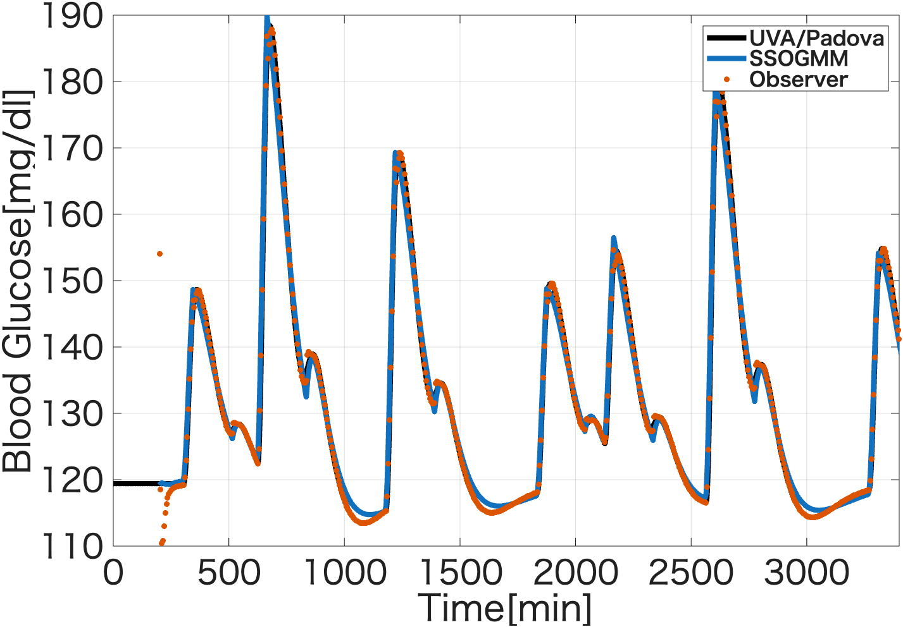
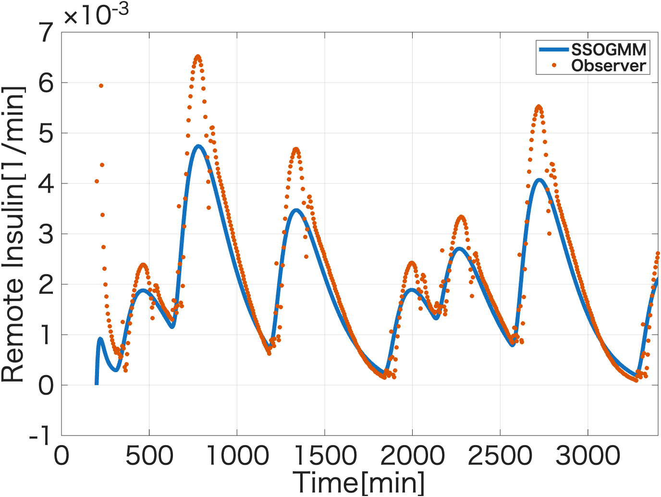
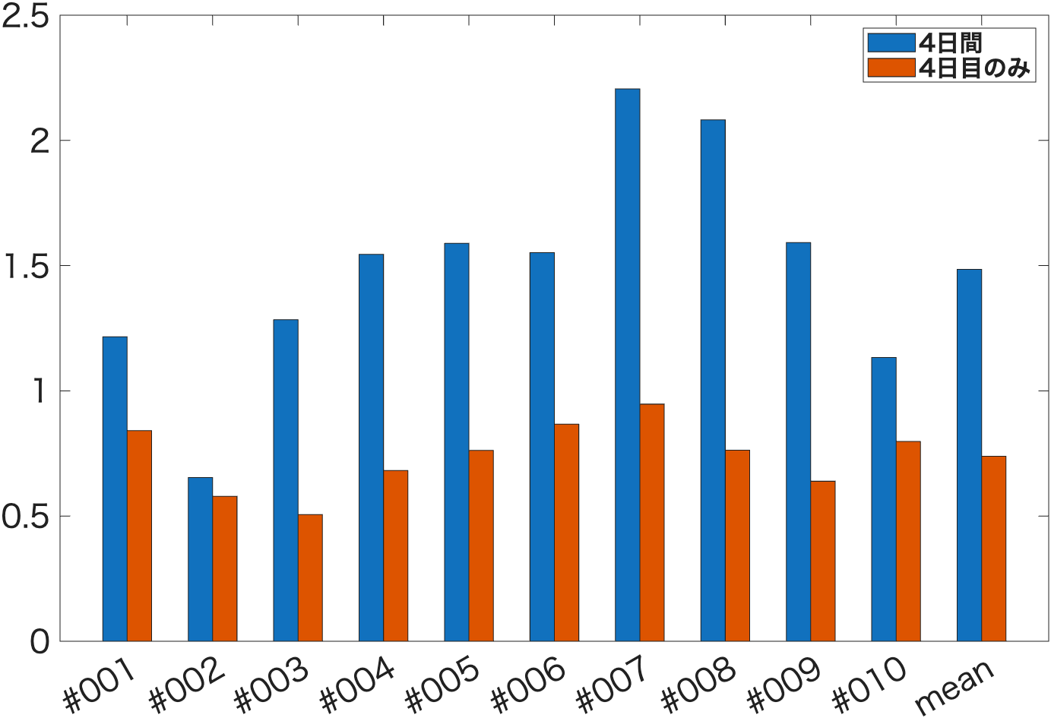
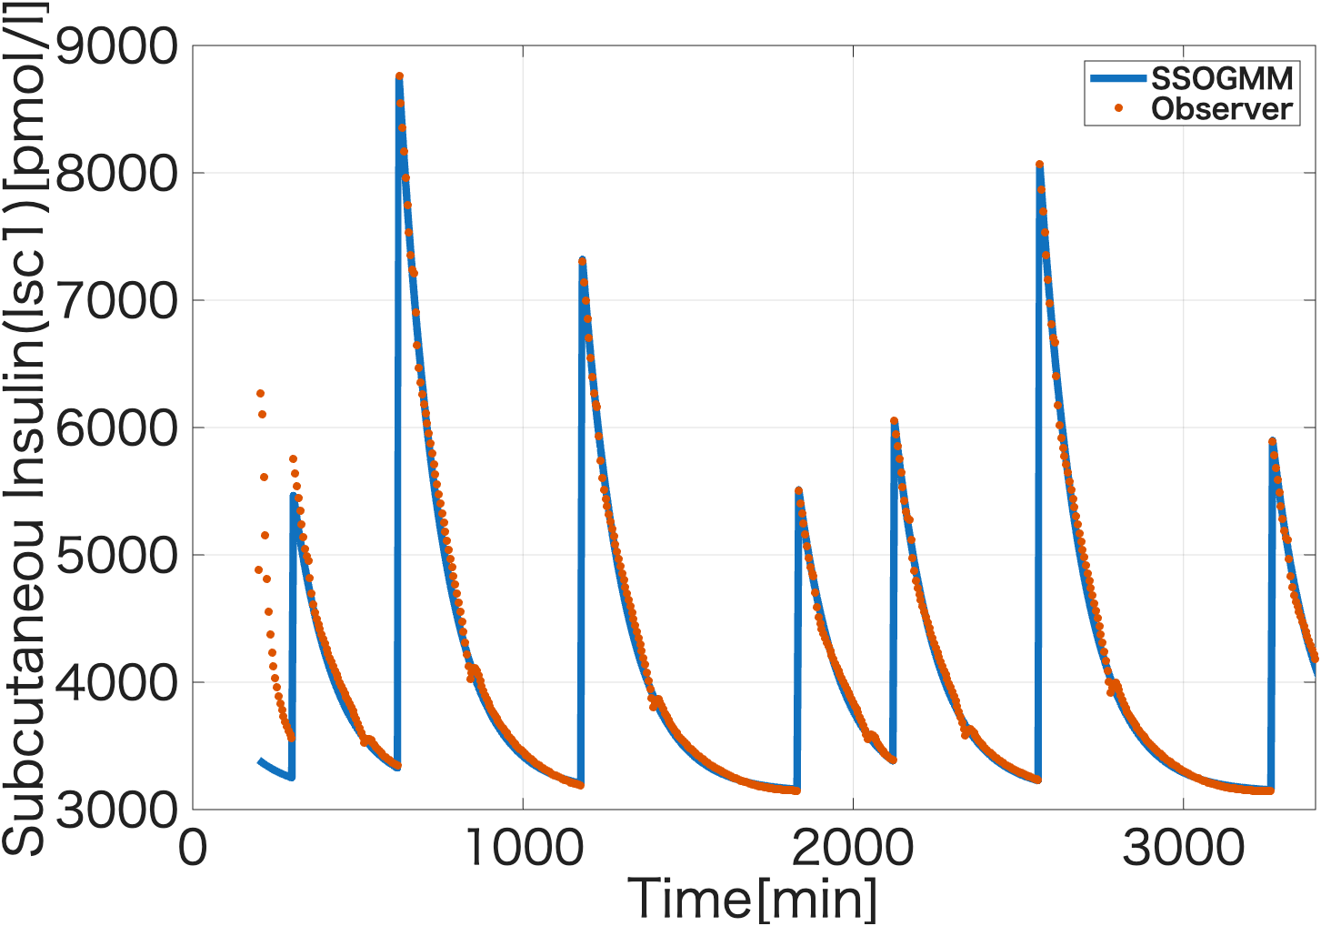
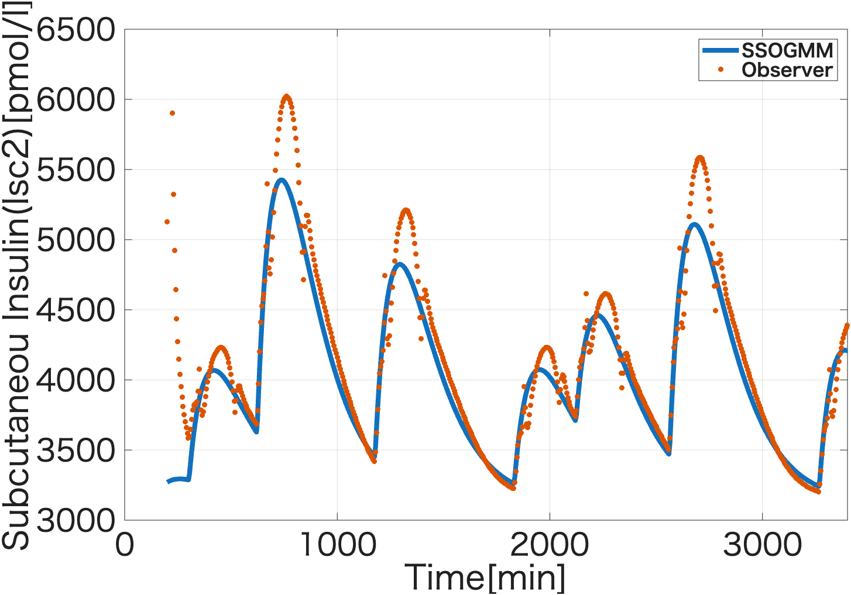
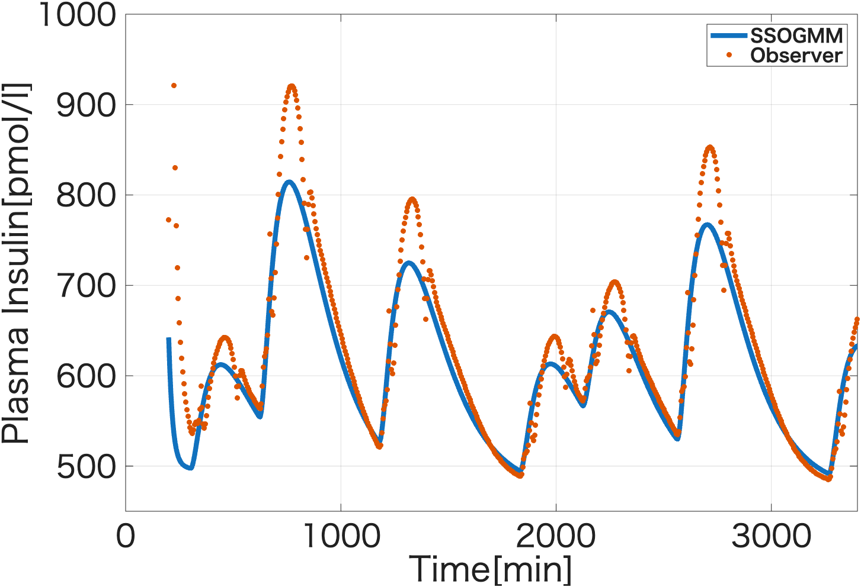
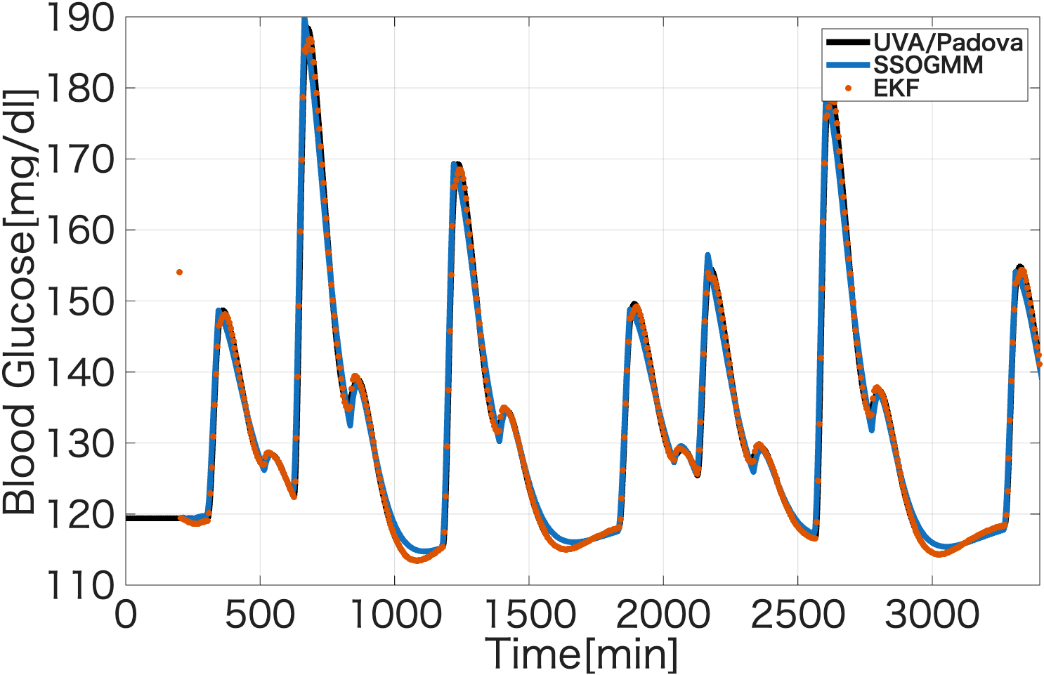
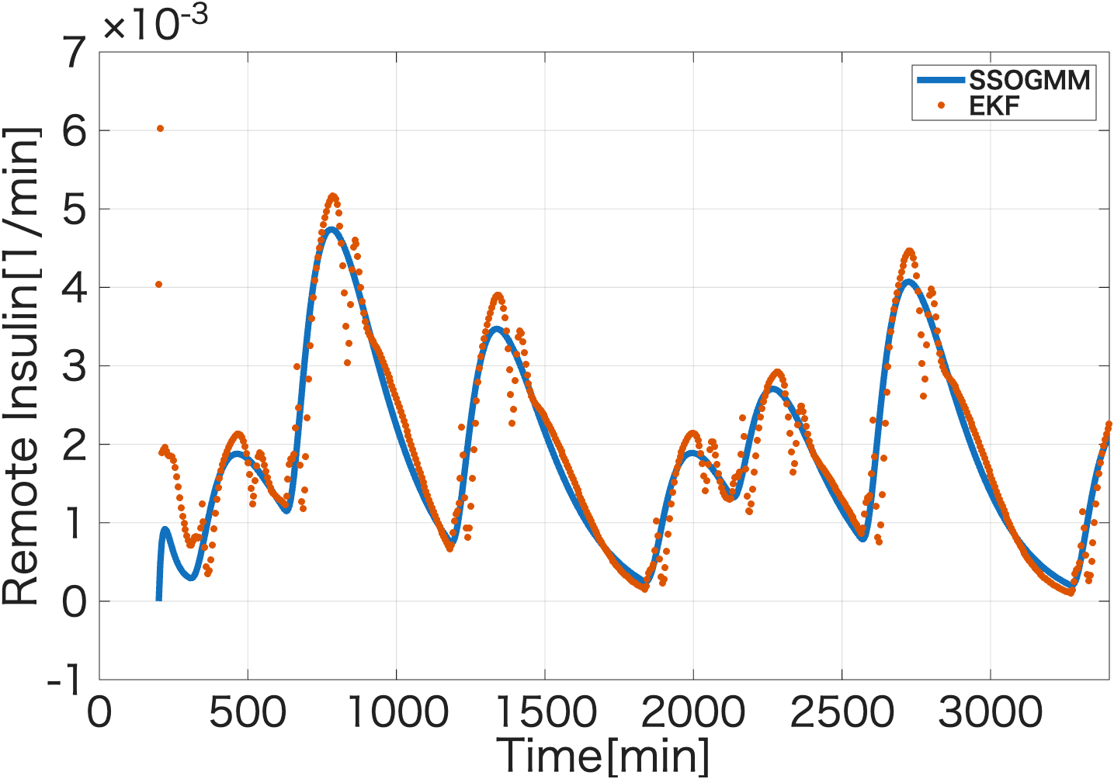
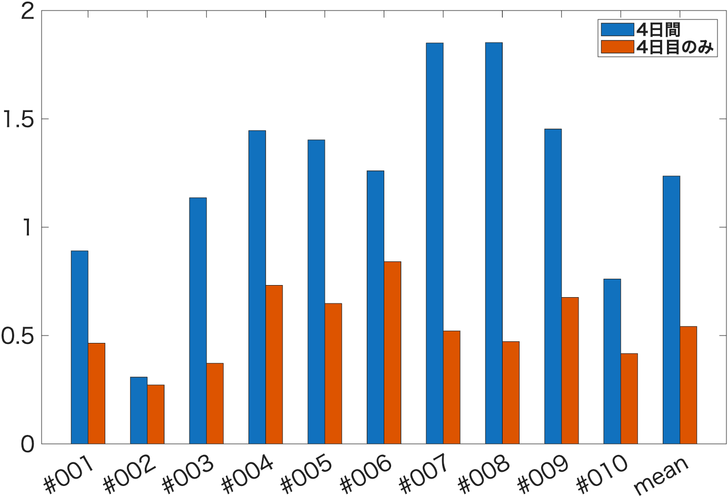
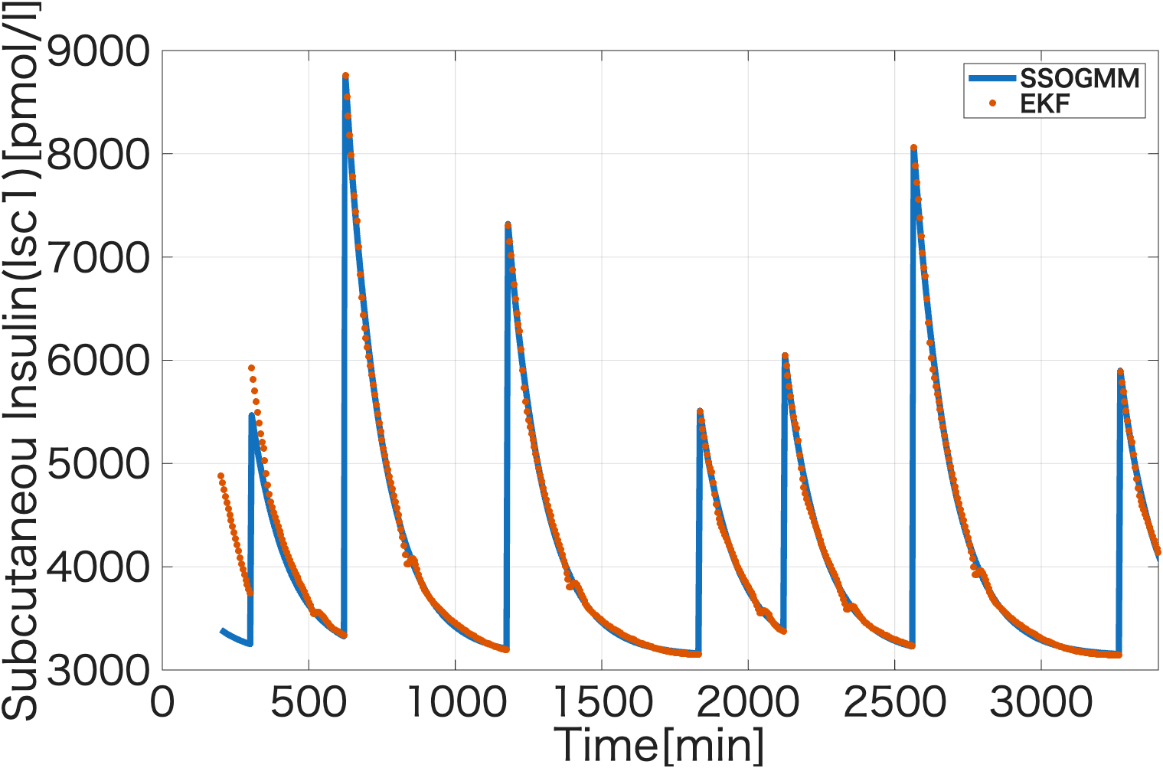
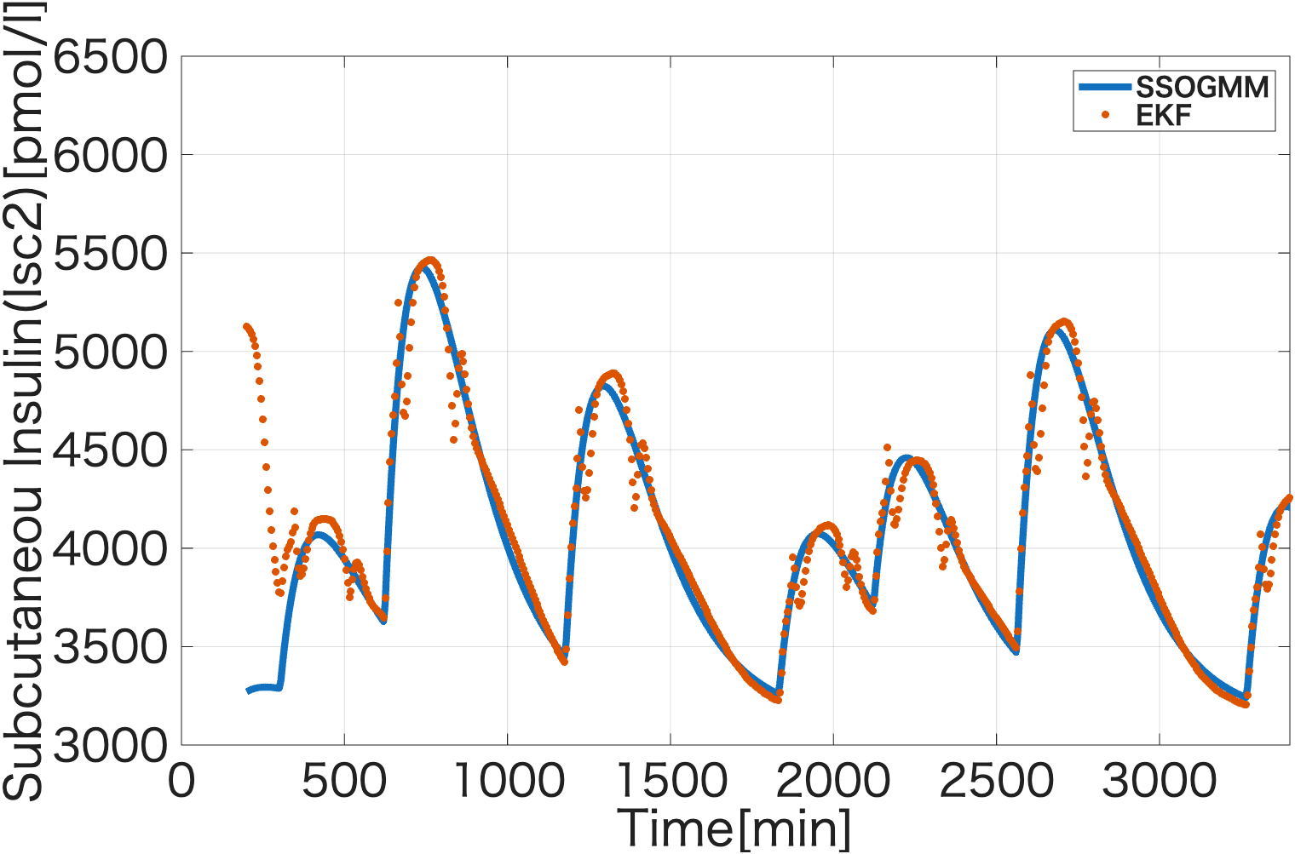
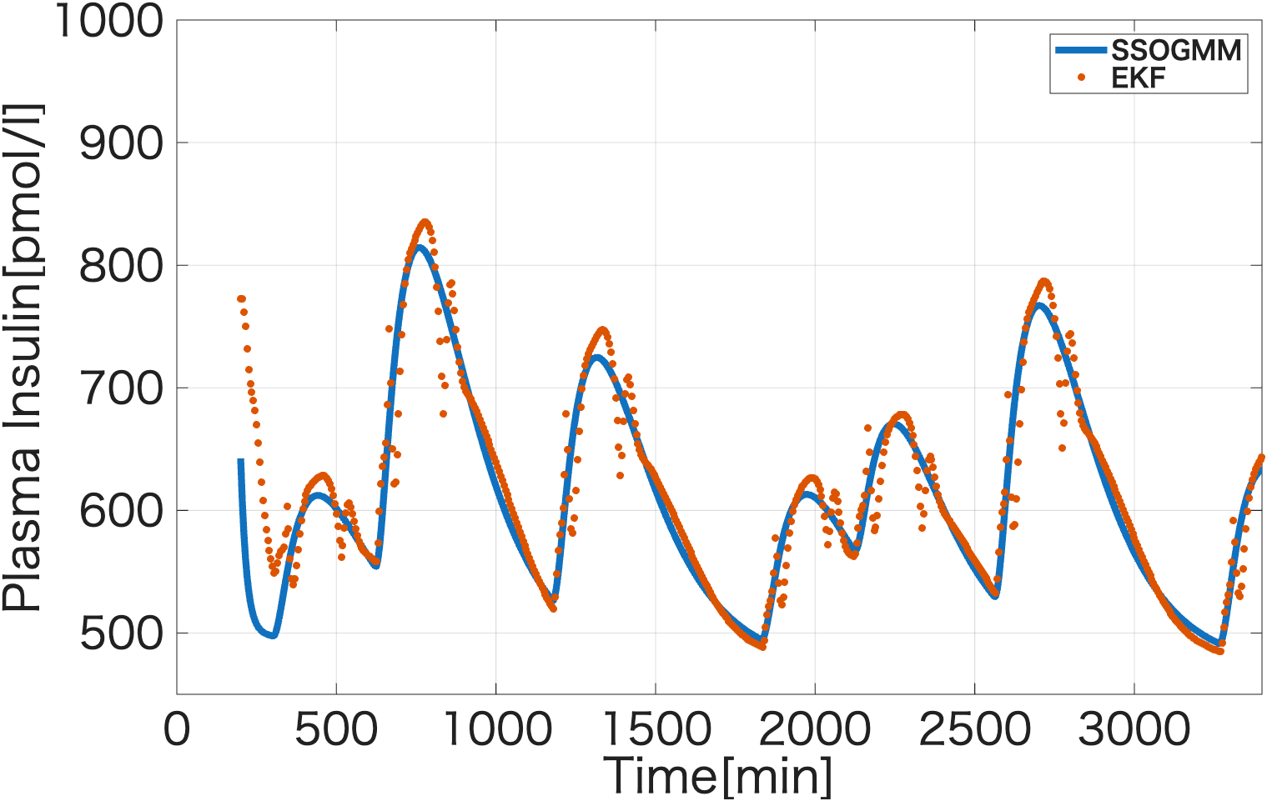
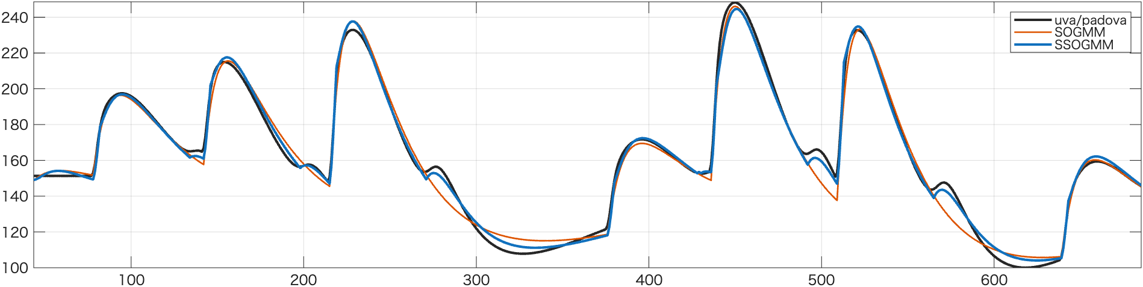




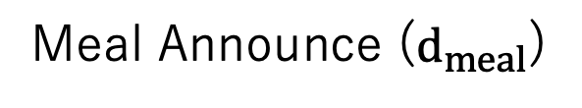




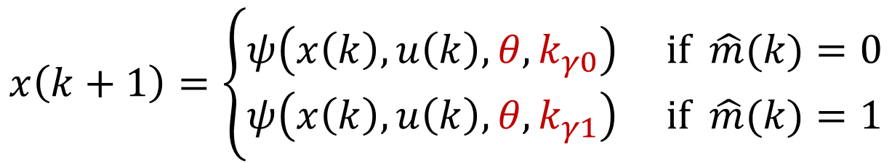


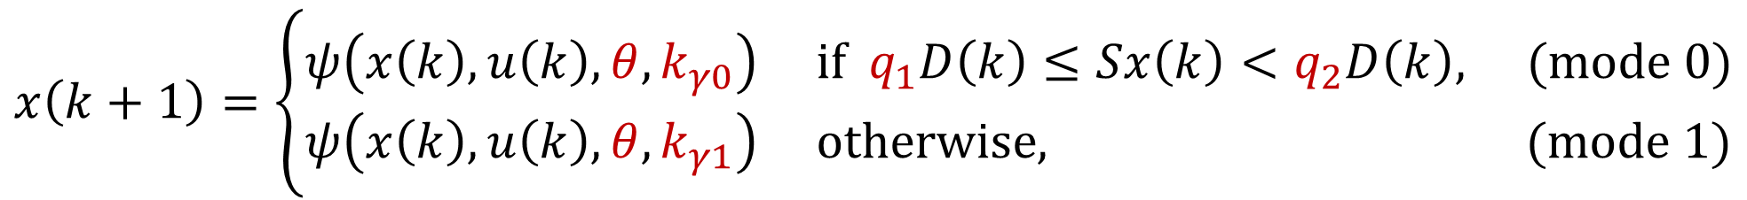





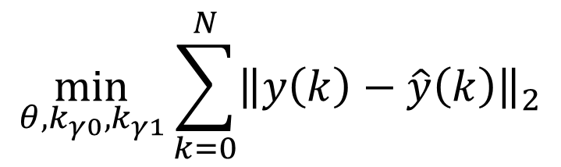











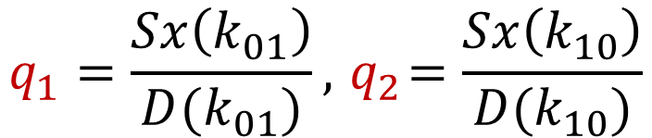




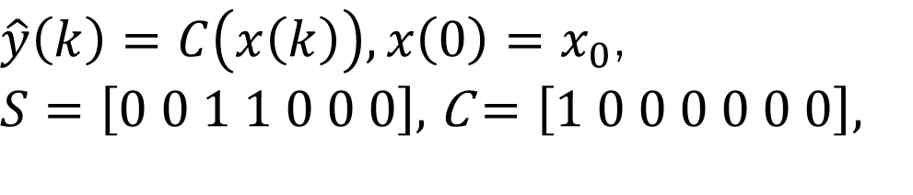

グルコース–インスリン動態切り換えモデルに対する状態推定器の構築に関する考察
On Construction of a State Estimator for a Switched Glucose-insulin Dynamics Model
田辺 裕翔 平田 研二 (富山大学)
研究背景と目的
$$\min_{θ,k_{γ0},k_{γ1}}{\sum_{k=0}^{N}{{\left\|y\left(k\right)−\hat{y}\left(k\right)\right\|}_{2}}}$$
Input
Subject (UVA/Padova Model)
Glucose
１型糖尿病
人工膵臓
Mode
Estimator
→体内インスリン産生の停止
⇨センサーにより血糖値を連続的に計測
制御器で適切なインスリン量を計算，
インスリンポンプによる自動投与
$$subject to$$
→慢性的な高血糖
$$x\left(k+1\right)=\left\{\begin{aligned}&ψ\left(x\left(k\right),u\left(k\right),θ,k_{γ0}\right) if \hat{m}(k)=0 \\ &ψ\left(x\left(k\right),u\left(k\right),θ,k_{γ1}\right) if \hat{m}(k)=1\end{aligned}\right.$$
Mode
⇨外部インスリンの投与が必要
⇨モデル予測制御による制御器の開発
$\hat{y}\left(k\right)=C\left(x\left(k\right)\right),x\left(0\right)=x_{0}$,
$S=\left[0 0 1 1 0 0 0\right],$C $=\left[1 0 0 0 0 0 0\right],$
赤字: 代謝パラメータ
($θ$は${k_{γ0}, k}_{γ1},q_{1},q_{2}$以外をまとめたもの)
Parameter Estimation
$$θ^{∗}$$
新たな糖代謝モデル
→制御モデルの現在の状態が必要
$$q_{1}=\frac{Sx\left(k_{01}\right)}{D(k_{01})}, { q}_{2}=\frac{Sx\left(k_{10}\right)}{D(k_{10})}$$
SSOGMM
⇨グルコース-インスリン動態
切り換えモデル
モード推定により決定変数を
条件式から除去
状態推定器
目的：グルコース-インスリン動態切り換えモデルに対する状態推定器の構築
線形システムに対するオブザーバと拡張カルマンフィルタ(EKF)の2種類を構築．
利用可能データはインスリン入力，食事入力，血糖値データ
食事入力とモードの切り換えタイミングが既知であると仮定し，Raをフィードフォワードで与える
$$u_{ins}(t)$$
$$u_{ins}[k]$$
Observer
or
Extended Kalma filter
$$\hat{x}[k]$$
MEAL MODEL
$$U_{ii}$$
Brain and erythrocytes
$$d_{meal}(t)$$
Subject
(UVA/Padova Model)
$$G(t)$$
$$G[k]$$
$$d_{meal}$$
Gastrointestinal
tract
$$R_{a}$$
$$x(t)$$
$$R_{a}[k]$$
Subcutaneous
Glucagon
Renal
Gastrointestinal
submodel
(switched system)
$$Ra_{H}$$
$$E$$
$$G_{p}$$
$$G_{t}$$
オブザーバとEKFによる状態推定結果の比較
Alpha-cell
$$SR_{H}$$
Glucagon
system
$$H$$
LIVER
$$EGP$$
Glucose
system
Muscle and
adipose tissues
状態推定実験
$$G$$
$$U_{id}$$
UVA/Padovaモデルより4日分の仮想的な入出力データ10人分を作成
オブザーバ，EKFを用いて状態推定を行う
各状態推定結果に対して，推定された血糖値とUVA/PadovaモデルのRMSEを計算
Subcutaneous
Insulin
$$I$$
オブザーバによる推定結果
$$u_{ins}$$
$$R_{ai}$$
Insulin
system
Degradation
Insulin pump
Sensor
Controller
Insulin Input
Controller(MPC)
Control actions
Meal Announce ($d_{meal}$)
Optimizer
Insulin Input
Predictions
Prediction
Model
オブザーバを用いた場合と血糖値のRMSE
仮想患者 | #001 | #002 | #003 | #004 | #005 | #006 | #007 | #008 | #009 | #010 | Mean
4日間 | 1.216 | 0.654 | 1.284 | 1.545 | 1.589 | 1.552 | 2.206 | 2.082 | 1.592 | 1.133 | 1.485
4日目のみ | 0.841 | 0.579 | 0.506 | 0.682 | 0.762 | 0.867 | 0.947 | 0.763 | 0.639 | 0.798 | 0.739
Estimator
(Prediction Model)
拡張カルマンフィルタ(EKF)による推定結果
Measured Glucose
SSOGMMのパラメータ推定/状態推定
UVA/Padova モデル(MEAL MODEL)^{[1][2]}
アメリカFDAが動物実験の代替として承認
精密な糖代謝シミュレーション用モデル
16次元の次元状態，約40の代謝パラメータ，複数の非線形項を含む
パラメータ同定を行うには複雑
SSOGMM^{[3]} (Switched Subcutaneous Oral Glucose Minimal Model)
SOGMM^{[4]}(Subcutaneous Oral Glucose Minimal Model)の消化吸収式に線形切り換えシステムを追加した制御志向モデル．
7次元の状態次元，12の代謝パラメータ．2つの非線形項（双線形＋切り換え項）を含む．
$$d_{meal}$$
Gastrointestinal
submodel
(switched system)
$$R_{a}$$
Core submodel
(Bergman model)
EKFを用いた場合の血糖値のRMSE
$$u_{ins}$$
Subcutaneous
Insulin
Kinetic submodel
$$I$$
$$G$$
仮想患者 | #001 | #002 | #003 | #004 | #005 | #006 | #007 | #008 | #009 | #010 | Mean
4日間 | 0.891 | 0.308 | 1.136 | 1.446 | 1.403 | 1.260 | 1.850 | 1.852 | 1.453 | 0.761 | 1.236
4日目のみ | 0.465 | 0.272 | 0.372 | 0.732 | 0.648 | 0.841 | 0.521 | 0.472 | 0.676 | 0.417 | 0.542
結論
SSOGMMの状態方程式
観測可能なデータより，状態推定器は血糖値応答を良好に推定できた．
モデルの各状態も観測データより推定することができた．
オブザーバよりEKFのほうが良い推定結果を示した．
⇨状態推定器を構築でたので，MPCの設計を考えていく必要がある
$$x\left(k+1\right)=\left\{\begin{aligned}&ψ\left(x\left(k\right),u\left(k\right),θ,k_{γ0}\right) if q_{1}D\left(k\right)≤Sx\left(k\right)<q_{2}D\left(k\right), (mode 0) \\ &ψ\left(x\left(k\right),u\left(k\right),θ,k_{γ1}\right) otherwise, (mode 1)\end{aligned}\right.$$
[1] Magni L, Raimondo DM, Man CD, Breton M, Patek S, Nicolao GD, Cobelli C, Kovatchev BP: Evaluating the efficacy of closed-loop glucose regulation via control-variability grid analysis, Journal of Diabetes Science and Technology (2008)
[2] Man CD, Micheletto F, Lv D, Breton M, Kovatchev B, Cobelli C: The UVA/PADOVA Type 1 Diabetes Simulator: New Features, Journal of Diabetes Science and Technology (2014)
[3]三輪 雄太, 平田 健二，Tam Nguyen, 和佐 泰明, 内田 健康: グルコース–インスリン動態切り換えモデルの構築およびパラメータ推定に関する考察, 第11回計測自動制御学会制御部門マルチシンポジウム (2024)
[4]Patek SD, Lv D, Ortiz EA, Hughes-Karvetski C, Kulkarni S, Zhang Q, Breton MD: Empirical Representation of Blood Glucose Variability in a Compartmental Model (2015)
Notes:
混合整数非線形計画問題
非線形計画問題

